Slide 1
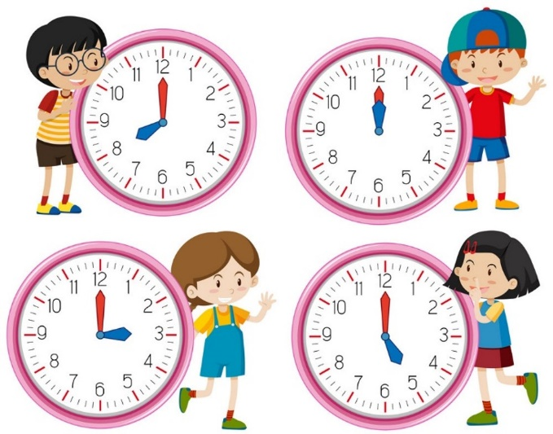
Математика
2 клас. Розділ 3. Додавання і віднімання двоцифрових чисел
Урок 43
Віднімання двоцифрових чисел
виду 34-21

Slide 2
Налаштування на урок
Як ти відчуваєш, яким буде урок?
Вибери позначку відповідного кольору світлофора.
Урок буде цікавим
І сувора, й солов’їна
Математики країна.
Праця тут іде завзята,
Вмій лиш спритно працювати.
Урок буде нудним
Урок буде швидким

Slide 3
План уроку
Усний рахунок
Віднімання двоцифро-вих чисел виду 34-21
Розв’язува-ння задач
Складання, обчислення виразів

Slide 4
Усний рахунок
Додай число 11 шість разів
11
11
11
11
11
11
66
Додай число 12 чотири рази
12
12
12
12
48
Підручник.
Сторінка
57

Slide 5
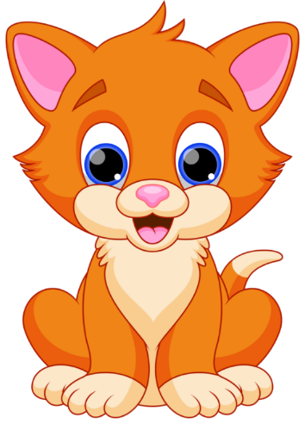
За малюнком і записом поясни, як знайшли
різницю 34 – 21
Десятки віднімаю від десятків, одиниці від одиниць.
34 – 21 =
(30 – 20) + (4 – 1) =
10 + 3 = 13
30 4
20 1
Підручник.
Сторінка
57

Slide 6
Обчисли 327
Запиши і обчисли вирази з дужками
(
)
(
)
Підручник.
Сторінка
57

Slide 7
Запиши й обчисли вирази
25
До числа 34 додай суму чисел 12 і 13
34 + (12 + 13) =
59
68
Від числа 79 відніми суму чисел 56 і 12
79 – (56 + 12) =
11
13
Число 21 збільш на різницю чисел 45 і 32
21 + (45 – 32) =
34
Підручник.
Сторінка
57

Slide 8
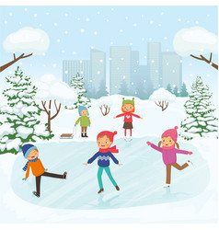
Розв’яжи задачу 329
На ковзанці катались 25 дітей. 8 хлопчиків та 5 дівчаток пішли додому. Скільки дітей залишилось на ковзанці?
Б – 25 д.
П – ?, 8 хл. і 5 д.
З – ? д
1) 8 + 5 =
13 (д.) – пішли додому.
2) 25 – 13 =
12 (д.)
Відповідь: 12 дітей залишилось.
Підручник.
Сторінка
57

Slide 9
Розв’яжи задачу 330
У Настусі 15 м’яких іграшок. Із них – 7 собак і 5 ведмедиків, а решта – слоники. Скільки слоників у Настусі?
С – 7 ігр.
В – 5 ігр.
Сл – ? ігр.
15 ігр.
1) 7 + 5 =
12 (ігр.) – собак і ведмедиків.
2) 15 – 12 =
3 (сл.)
Відповідь: 3 слоника у Настусі.
Підручник.
Сторінка
57

Slide 10
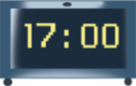
Котру годину показує кожний годинник?
Підручник.
Сторінка
58

Slide 11
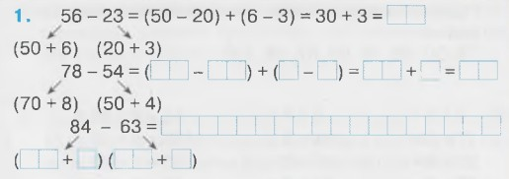
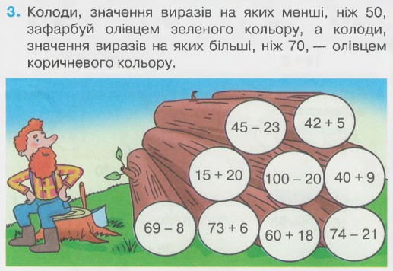
Робота в зошиті
1. Виконай додавання, скориставшись схемою.
2. Обчисли
4. Розв’яжи задачу, скориставшись поданою схемою.
Сторінка
27

Slide 12
Рефлексія
Як ти відчуваєш, на скільки добре ти засвоїв/ла тему уроку?
Вибери позначку відповідного кольору світлофора.
ЧЕРВОНИЙ - Стоп! Мені потрібно вивчити це знову.
ЖОВТИЙ – Мені потрібна допомога
ЗЕЛЕНИЙ – Мені все зрозуміло

Slide 13
Для відкриття інтерактивного завдання натисніть на помаранчевий прямокутник
Відкрити онлайнове інтерактивне завдання

